Slide 1
Comunicaciones Tarea 1
Cálculo de enlace alámbrico
Alumnos:
Olmedo Paco, Jhon Daniel
Verón, Pablo Hernán
Fraga, Juan Manuel

Slide 2
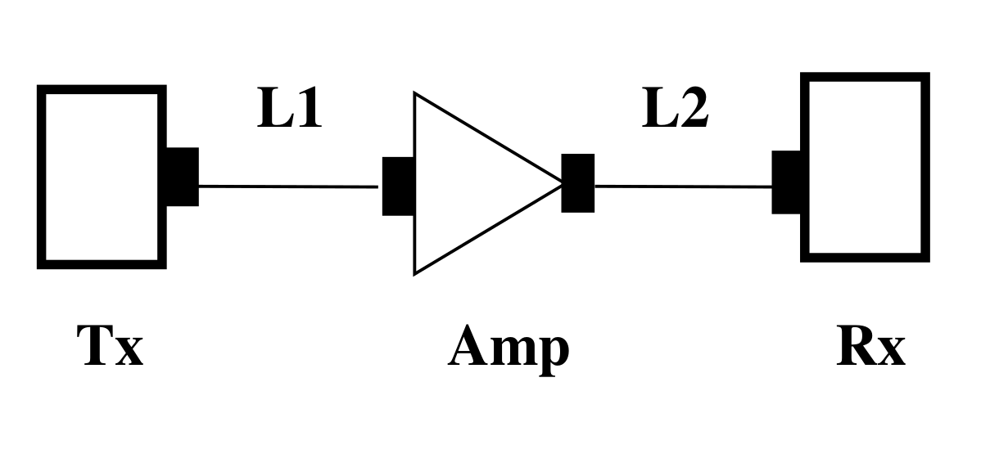
Amplificador

Slide 3
Datos
Para el sistema de comunicaciones se tendrán en cuenta los siguientes
parámetros:
a. PTx = - 3 dBm
b. SRx = 1 mW => -4dB
c. L1=500m, L2=1000m
d. Atenuación Conector At=0.25 dB

Slide 4
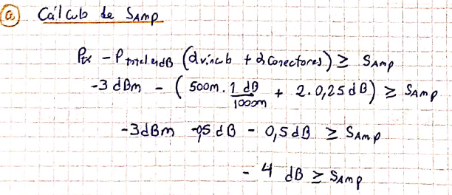
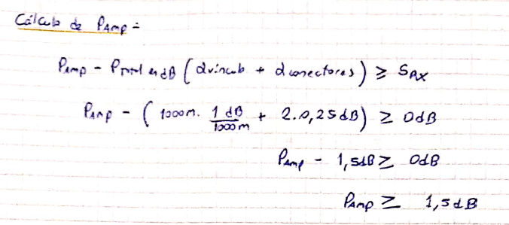
Cálculo de Samp y Pamp

Slide 5
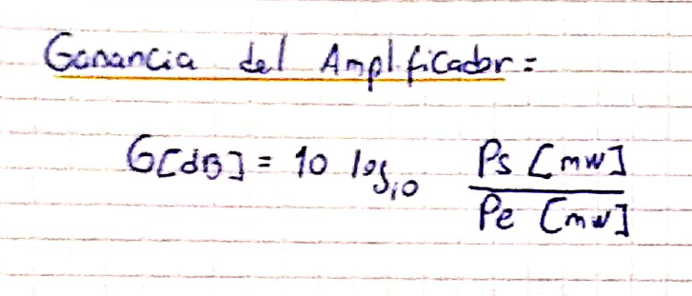
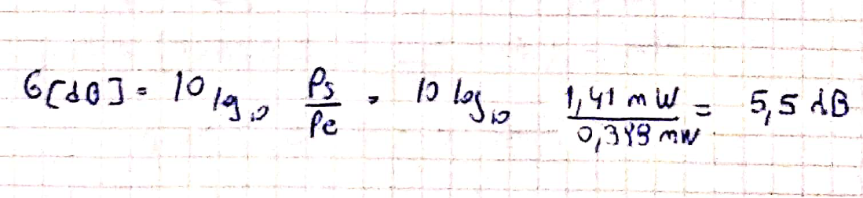
Cálculo de GAmp

Slide 6
Tabla de resultados
Longitud A:
L1 = 500m y L2 = 1000m
Longitud B:
L1 = 100m y L2 = 2000m
 | F.O Longitud A | F.O Longitud B | Coaxil Longitud A
Samp [dB] | -4 | -3,6 | -7,5
Pamp [dB] | 1,5 | 2,5 | 8,5
Gamp [dB] | 5,5 | 6,11 | 16

Slide 7
c)Si se consiguen en el mercado local amplificadores de 3, 6 y 9dB, ¿Cuál elegiría? ¿Qué consecuencias trae para el circuito la elección que acaba de realizar ?
Si cuento con amplificador de 3dB,6dB y 9dB, elegiría el de 6dB, es el que más cercano está al valor necesario. Descarto el de 3dB ya que se encuentra debajo del umbral de detección, y el de 9dB ya que demasiada amplificación introduciría ruido al sistema.

